Slide 1
Курсовая работа
Программное обеспечение встроенного микропроцессора кодового замка
Студентка СП-13-1д Чубкаова Кристина

Slide 2
Цель и постановка Задачи
Требуется разработать модель программного обеспечения встроенного микропроцессора кодового замка.
Демонстрация работы кодового замка и его дополнительного функционала

Slide 3
Требования для разработчика
Программный продукт должен быть разработан посредством языка программирования Visual C# .NET
Среда разработки: Visual Studio 2013.
Для разработки необходимо использовать Windows Presentation Foundation.
При разработке программы, придерживаться Объектно-ориентированного подхода.

Slide 4
Функциональное предназначение
Программный продукт должен обладать такими функциями как:
Открытие двери паролем снаружи
Смена паролей
Голосовой вызов
Открытие двери изнутри
Ответ на звонок изнутри

Slide 5
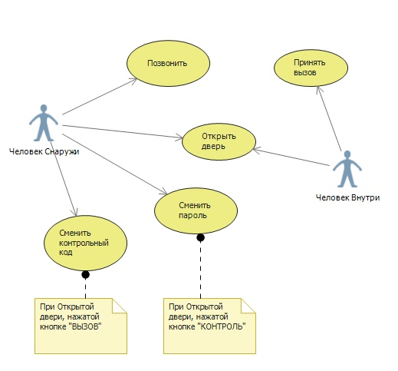
Варианты использования

Slide 6
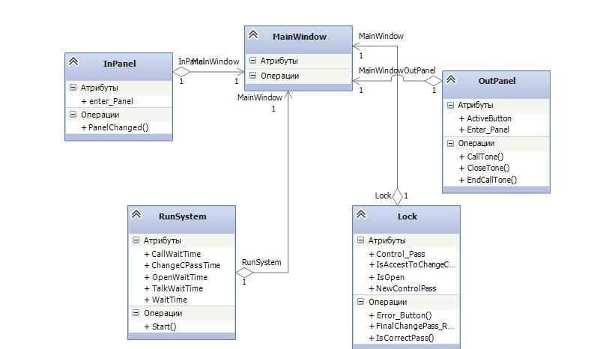
Диаграмма классов

Slide 7
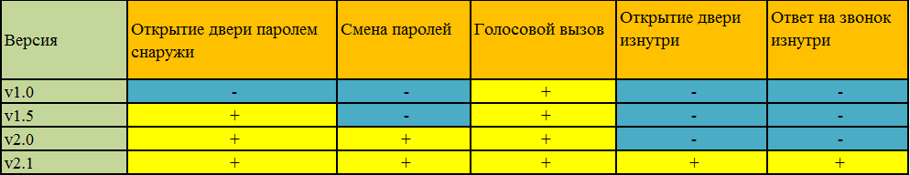
Версии программы

Slide 8

Демонстрація программного продукта

